Slide 1
福岡県退公務員連盟
組織部長会
令和４年４月１５日
春日市 クローバ プラザ

Slide 2
組織部長の皆さん
ご出席ありがとうございます。
ご意見を述べてください。
組織部長は支部の要です。

Slide 3
２０２２年度（令和４年）
運営方針並びに事業計画(案)
１、運営方針
コロナは、デルタ株からオミクロン株へと変異し、やっと第６波からの脱出が見えた今日、突然ロシアが、ウクライナへ侵略を開始した。国連では、即時ロシア軍の撤退を決議したが、毎日、戦争の悲惨な状況は続いている。人道回廊とは偽りで死への道である。私たちは、一日も早い平和な日が戻ってくることを望んでいる。
福岡県連は、昨秋ホームページを開設した。藤渕副会長のご尽力によるものです。「福岡県退職公務員連盟」と検索すると、ホームページが出てくる。まるで別世界である。瞬時に退公連の様子が分かり、魅了される。皆様方ご覧になってください。
は、約４億人の感染者が出て、死者は600万人に達した。わが国の感染者は600万人を超え、死者は3万人に及んでいる。医療従事者方々に感謝している。

Slide 4
物価は、２月から値上がりしている。まず原油が高騰し、ガソリン1ℓが180円、食料品や日用品が軒並み値上がりしている。小麦、うどん、バター、新聞等である。物価は軒並みに上がっているが、年金は上がらず、逆に減額されている。
厚労省は、１月に年金額を発表した。その内訳は、①物価は（マイナ0.2％）。②賃金は（マイナス0.4％）。③マクロ経済スライドは（マナス0.3%）。④累積加算は（0%）である。年金を決定する指標を賃金と改定したので、今年度の年金額は、0.4%の減額となる。私たちは、毎月平均1,000円程度が減額されることになる。時流に逆らった発表である。
わが国の賃金を見ると、バブル（1990）年代から賃金は上がっていない。この30年間、不況・デフレが続き、賃金は上っていない。そのため日本の生活水準は、世界から後退し、生活も楽ではない。30年間という歳月を一気に取り戻すことは難しい。以前のように、生産が向上し、国内総生産（GDP）も成長し 現役で働く人の賃金が上がり、豊かな生活ができる社会へと変革すべき時である。現役で働く人のために、年金受給者のために、日本国民のために、政界・財界は、本腰を入れて、不況に沈んだ30年間を取り戻す方向性を示さなければならない。160年前の明治維新に見られた叡智と活力を復活し、日本を浮上させることを切望する。

Slide 5
現在の日本の平均賃金は年収400万円で、世界では23位である。韓国は、年収が438万円で、日本より38万円高い。わが国は、下位の韓国から追い超されている。
日本の賃金が下降している現状では、年金を上げてくれとは言い難い。とは言え、世界の年金をみると、オランダがトップで、満足度・持続性が82％と高い。日本は、満足度・持続性は48％と低く、世界では29位と低い。この現状から考えて、退公連は、年金の維持と増額の活動を推進することを怠れない。
福岡県連は、会員の減少を食い止める課題がある。高齢者だけの組織では、活動は十分とはいえず、マンネリ化する。若い新会員の加入で力を入れたい。また退会者を出さないことも大事なことである。会員拡大は、困難なことではであるが、創意工夫して、新会員の加入にご尽力されることを切望する。

Slide 6
２、活動の目標
（１）誰もが安心できる全世代型社会保障制度の充実を目指す。
（２）退公連の会員として相互理解を深める。
（３）地域、支部の活動に積極的に参加し、社会貢献活動ができる人間
として,相互の理解と絆を深める。
（４）組織の拡充・活性化に努める。
支部の活動が順調にいくように努める。
上記の４本柱を基本にして、主体的に活動に取り組む。さらに各支部と連携を深め、信頼に基づく組織をつりたい。さらに、現役世代の公務員にたいして、関りを深めていくようにする。

Slide 7
２、活動の目標
（１）誰もが安心できる全世代型社会保障制度の充実を目指す。
（２）退公連の会員として相互理解を深める。
（３）地域、支部の活動に積極的に参加し、社会貢献活動ができる人間として,相互の理解と絆を深める。
（４）組織の拡充・活性化に努める。
支部の活動が順調にいくように努める。
上記の４本柱を基本にして、主体的に活動に取り組む。さらに各支部と連携を深め、信頼に基づく組織をつりたい。さらに、現役世代の公務員にたいして、関りを深めていくようにする。
３．事業計画
１．社会保障制度に関する事業
日公連新聞を読み、社会動向を把握する。
県連の会報、資料等を活用し、年金学習会を開催し、会員相互の理解と絆を深める。
③ 要望書の趣旨を会員や地域の方々にお願いする。署名活動用紙は、
地元国会へ届ける。署名者人数と国会議員に提出した日を事務局
に報告する。組織拡大に関する事業
２．組織拡大に関する事業
①支部の拡大目標を設定し、達成に向けて取り組む。
②組織部が提案している１年を４期に区分した手順で、会員拡大を図る。
３．厚生福祉に関する事業
喜寿、米寿、白寿の会員を表彰し、賀詞と記念品を贈る。
生きている限りは会員でありたい。人生最期は、支部で弔意を表す。
そうめん・ちゃんぽんの販売を支部で取り組む。収益は支部の活動費として 有意義に活用する。
会報と共に配布している「丸大ハム」のチラシは、３割引きの物品が多数あるので、購入をお勧めする。

Slide 8
２、活動の目標
（１）誰もが安心できる全世代型社会保障制度の充実を目指す。
（２）退公連の会員として相互理解を深める。
（３）地域、支部の活動に積極的に参加し、社会貢献活動ができる人間として,相互の理解と絆を深める。
（４）組織の拡充・活性化に努める。
支部の活動が順調にいくように努める。
上記の４本柱を基本にして、主体的に活動に取り組む。さらに各支部と連携を深め、信頼に基づく組織をつりたい。さらに、現役世代の公務員にたいして、関りを深めていくようにする。
（５）地域の文化行事に関する事業
①地域の祭り、地域の踊り、地域の行事に参加する。
②公務員としての経験を活かし、地域の行事に活動をする。
③コロナの影響で、学校は十分に機能していない。学校との連
携を深める。
（６）支部活動を支援し、活性化する事業
①支部会員が減少している。県連としては、支部を支援する。
②支部と連携して、活性化に取り組む。

Slide 9
４．具体的な活動
（１）評議員会、事務局長会、組織部長会、女性部長会、県大会には、
各支部は責任をもって出席する。出席できない場合は、必ず代理
者を出す。
（２）社会保障制度（年金、介護、医療、子育て）について、学習を深
める。
（３）要望書の署名を会員と地域の方々へと拡げる。要望書と署名を地
元の国会議員に提出し、要望する。
（４）要望書を国会へ提出すると同時に、県連代表として、全国大会へ
参加する。
（５）分担金は、期日までに納入すること。振り込み用紙は配布してい
ない。分担金一覧表を参考にして、会計担当と連絡を取り振り込
む。

Slide 10
（６）年金をはじめ社会保障制度について、支部でも研修会を推進する。
（７）県連への報告文書は、担当理事と連携をとる。
（８）県連が配布した年金学習会の資料等を参考にして、支部学習会を開く。
（９）年金学習だけではなく、日本の諸問題についても意見交換をする。
（10）班長は重要である。各支部は、班長の役割を明確にする。
（11）支部長・役員・班長の連絡を速やかにするために、電話での（固定・
携帯）の連絡表をつくる。
（12）そうめんと丸大ハムの販売を通して、収益金は支部に繰り入れ、支活
動動の充実を図る。
（13）各支部は、会員の状況を常に把握し、担当者との連携を密にする。
ア、一人暮らし・施設入所会員の慰問をする。
イ、コロナ禍の中、外出を控え、面会も制限、孤立感、孤独感等を
軽くする。
（14）県連の「会報」を活用する。会員や地域の人々と交流の輪を深めるる
ために会報を活用する。

Slide 11
和４年度 年金が下がる 0,4％減額
厚生労働省 １月21日 発表 なぜ 下げるのか‼
○ 物価変動率・・▲0,2％。
○ 賃金変動率・・▲0,4％。 年金を決定する指標は、 賃金
○ マクロ.経済・・0,3％。 ▲0,4％。 マイナス 0,4% 減額
○ 累積加算・・・・0％。 保険料は、18,3%に上限に達する
１，今年の年金は、（0,4％）の減額。 昨年度は、（０,1%）減額。 ２年連続。
２，減額の理由の１は、現役世代の賃金が下がったから。 物価は上がっているのに
３，減額の理油の２は、現役世代の保険料が減ったため。 保険料１８，３％終了
４，自営業や専業主婦の年金は、２６０円の減額
５，退公連会員の年金は、およそ、903円程度の減額。
※、保険料は、38兆4000億円 今年度は，４０00億円マイナスなのか？
○賃金は１９９０年(バブル期)から、30年間,上がっていない。世界で 23位。
日本より低賃金であった韓国は、年間約38万円高い。(20位).である。
賃金変動率
物価変動率

Slide 12
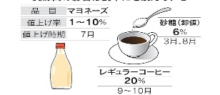
生活必需品が値上げ 2月から
光熱 電気 ガス 水道
食料 醤油 マヨネーズ パスタ うどん
バター ハム パン ソーセージ
生活 ティッシュ 新聞 クリーニング 小麦
燃料 原油 ガソリン 灯油
値上げの理由
１、原油の値上がり トリガー条項発動せず 発動
２，円安・・・・輸入価格が高い
３，世界は、インフレの流れである
4．コロナ禍で生産が間に合わない
中国 13t
インド 10t
ロシア 8t
25円歳出
税金５８．３円

Slide 13
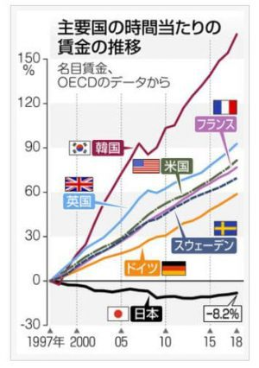
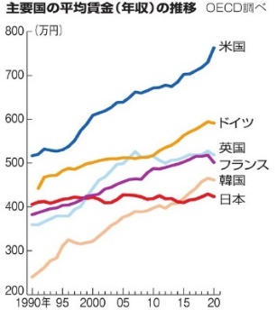
世界の賃金
日本の平均賃金は韓国に比べて、3８万円低い。(月収で’3万2000円)
韓国は、20位、日本は、23位。日本は、25年間、賃金が上がらない。
成熟国では、賃金は、
100年以上GDPとほぼ同
じ割合での成長をした。
世界で、１位、アメリカ
日本経済は、1990年代の
バブル崩壊以降低迷。
「失われた30年」と呼ばれて
います。給料がなかなか上が
らず生活が楽にならない。
2020年の日本のGDPは、
(540.兆円)で212カ国中の
第3位。12年前中国が２位。

Slide 14
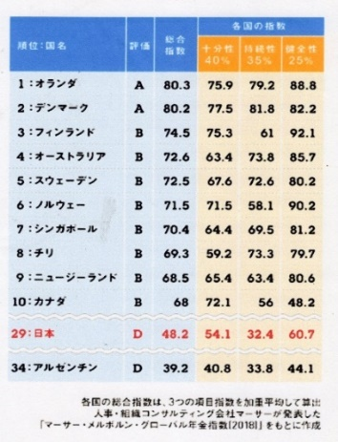
2020年 世界の年金 2022年
１，オランダ ８２ .6
【①国民保険、②職域年金(企業・公員員）
③ 個人年金】 65才から受給
２, デンマーク ８１.7
【①国民年金、②労働市場年金。③個人年金】
55～64才 就労を勧める
11. ドイツ ６７.3
【① 適用外（無業者・自営業者）一般年金
鉱山労働者、鉄道員，海員年金】65才
15. イギリス ６４..9
【① 国家年金、対象外 】65才、25,8％
アメリカ ６０..3
①老齢・遺族・傷害年金、対象外】66才、12,4
20. フランス ６４.
【 ① 【国家年金、対象外 】65才、25,8％
32、日 本 ４８5
【 ①国民年金，②厚生年金、③企業年金、④イデコ
⑤イサ) 65才支給、自営業者（1万6410円～6,,5万円）
十分性 持続性 健全性

Slide 15
国民年金機構とは
国（厚生労働大臣）の監督のもと、公的年金制度の運営を国から任されている唯一の組織。 2010年設立 東京都杉並区 職員1.1０８３人
平成２２ 年金
公的年金の事務全般を運営する特殊法人。
社会保険庁が廃止され、2010年1月に発足した。
1 公的年金の保険料徴収。
２ 加入記録の管理。
３ 受給者に対する年金給付を行う。
※ GPIFは、 年金積立金を運用する組織で、年金積立金管理運
用独立行政法人いう。
２つの組織で、年金を徴収し、支給し、利益を出している。
年金機構
ＧＰＩＦ

Slide 16
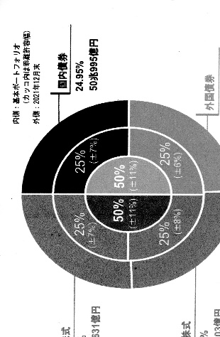
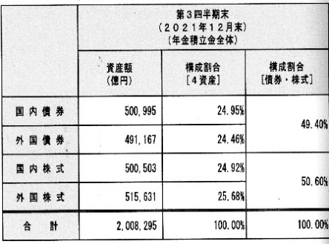
年金積立金の運用（GPIF）
年度 | 年月日 | 銘柄数 | 時価総額
2020年度 | 2021年03月31日 | 2417 | 46兆8,551億円
2019年度 | 2020年03月31日 | 2388 | 35兆3,082億円
GPIF保有概要

Slide 17
年金積立金 管理運用独立行政法人 厚労省
資産
国債 2５％
外国債 2５％
国内株式 １５％
国外株式 １５％
積立金
１５6兆円
４４兆円-1200億
４０兆円 -5.5兆
３９兆円-3.7兆
２０兆円+1兆
運用
安全
効率的
リーマン損益 ９兆３０００億円（１２年度）
コロナ 損益 8兆２８３１億円 （１９年度）
コロナ 損益 17兆００００億円 （２０年度）
累積益金 57兆５３７７億円 (11年以降）
年金の内訳＜１年間＞
内訳 ①現役の保険料 ３８兆３７９５億円
8.8%→18.3%
②国庫支出金 １３兆３７２２億円
③積立金 ５０３９億円
年 間 ５３兆３２６８億円
理事長
宮園雅敬 藤原貞一
植田栄治 平野英治
新井富雄 岩村修二
内田貴和 加藤康之
古賀伸明 小宮山栄
根本直子 堀江貞行
職員１２５名
今後は、ESG投資 （差別・環境・女性・社会性・統治）目標となる

Slide 18
公務員の退職金
総務省「給与・定員等の調査結果等（令和2年）」によると、令和2年4月1日現在の都道府県・指定都市・市区町村（一部事務組合等を含む）の自治体に属する地方公務員（約276万人。職員数と構成比は次のとおり。 70才まで働く（80才まで働く）人がいる
都道府県 約 140万人（約50.7％） 平均 2.100万円
指定都市 約 35万人（約12.7％）
市区町村等 約 101万人（約36.6％） 年金６５才 15,5万円
全職種 約2211万円 （静岡県：約2295万円）
一般職員 約2160万円 （静岡県：約2293万円）
一般行政職 約2165万円 （静岡県：約2349万円)
教育公務員 約2237万円 （三重県：約2319万円)
警察職 約2202万円 （東京都：約2306万円）平均2200万
退職金 30年前-3000万、20年前ー2400万、現在-2200万

Slide 19
養老 基礎年金
イデコ
ニイサ
退職給付金
企業年金
3階
年金総額 ５２兆円
令和4年から ６５才支給
掛け金
基礎年金だけの生活者
4.040万人 ▲903円
年額78万900円 月6万4816円
月額 6万4816円以下の生活者
（40年間支払い 20年改善）
208万人 ▲259円
共済年金共済
２ 階
共済・厚生
200万円
１
１ 階
基礎年金
７６万円～１００万円
年金受給者 総計 7.465万人

Slide 20
年金の受給者
就労人口 約６.５３０万人
厚生年金 ３.５０６万人
国家公務員共済 １５９万人
地方公務員共済 ２８４万人
私学 ４３万人
国民年金 ３.４８４万人
第３号被保険者 ６８７万人
受給者総計 ７.４６５万人
人口 １億２６４４万人
高齢者 ６５才以上 ３.５５７万人
超高齢社会 ６５才以上 ２８%（世界初）
200万円未満
32% 208万人

Slide 21
年金開始 繰り下げ
６０才 ２４％減 １１万７８００円
月額で０，５％減
６５才 基 準 １５万５０００円
月額で０，７％増
７０才 ４２％増 ２２万０１００円
月額で０，７％増
７５才 ８４％増 ２８万５２００円
月額で０，７％増
８０才 ８８%増 ２９万１４００円
月額で ０，７％増
９０才 95%増 ３０万２２５０円
厚労省 R 1,1,18 発表
施 行 令和４年

Slide 22
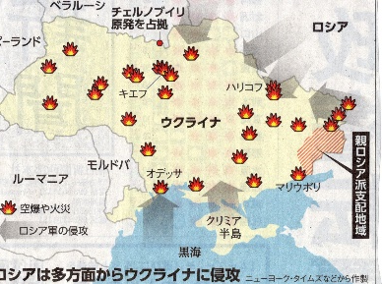
ロシア軍 ウクライナへ侵攻 22.2,24
プーチン １９万の軍隊 ミサイル、原発攻撃、ラブドフ外相 （中立）
ゼレンスキー大統領 80万兵 経済制裁 輸出入、資産凍結 (撤退)
NATO 軍事同盟不加入 swift、銀行取引、航空機
面積 60万km² 人口 4130万人
日本 人口 1億2700万人
面積 377方km²
ポルタワ マウリポリ
東部 首都 キエフ
ルワンスク 第２ ハルコフ
ドネツ 第３ リビウ
原発から避難 ザボリージャ 南ウクラ
人道回廊 ーー 機能せず
ラブドア ポーランドへ
英国・仏国・独国・イスラエル、トルコ、・・・仲裁 、武器援助 、
ポーランド・・・・ウクライナ国民の入国を援助
ロシア・・・・・ ゼレンスキ―大統領・・・ポーランド臨時政権

Slide 23
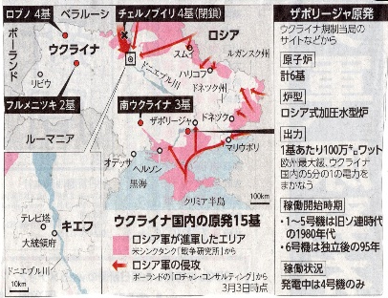
ロシア 人類史初 原発攻撃 ３/4
３月４日午前２時半
攻撃 ザボリージャ原発６基
ロブノフ原発４基
フルメニツキ原発２基
南ウクライナ原発３基
チェルノブイリ原発（閉）
国際法に反する行為
ジュネーブ条約
軍事目標であっても住民
に重大な損失を伴う場合は
攻撃の対象にしてはならない。
現在 キエフの北 100キロに迫る。ザボリージャ原発占領
◆ 国債原子力機関（IAIA) グロッシ事務局長（原発の状況を憂慮）
◆ 岸田首相 （福島原発事故を経験したわが国賭しては、最も強い
言葉で非難する）と声明。

Slide 24
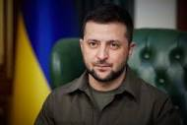
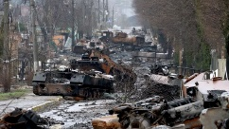
ウクライナ ゼレンスキ―大統領怒る ４月５日
キーウ近郊 ブチャで虐殺 ４１０遺体（子ども、女性）
イルピン ボロジャンカ 200人
１，集団虐殺（シエノサイト）
拷問、子どもを殺害、しばる、目隠し、手足を切断、後頭部から射殺、
井戸に投げ込む、レイプ、略奪、
２，違反だ・・国連憲章、戦時国際法、国際人道法、国際人権法
３， 裁判で決着・・・国際司法裁判所、国際刑事裁判所
国連の安全保障理事会は 何をしている。解体だ。
４，安保理の理事会（拒否権を発動する）15理事国,
中国、フランス、ロシア、イギリス、
アメリカ
5, 偽の情報に騙されるな！、１９６か国

Slide 25
組織部長の役割
１、会員拡大は 支部長・事務長がやれば。
２、誰かが、やれば、私は、苦手である。
３、拡大は、増員は、毎年達成できない。
４，やはり、組織部長が、やってみること。
４、加入する相手を見つけ出す。
５、会って、話してみる。
６、年金・要望書・新聞・ホームページ。話す。
７、支部は、あなたを必要としていると訴える。
８、新加入者は、支部に活力を与える。
９、勇気と。言う気。二刀流で。

Slide 26
私たちは やる
お互いに 励ましあって
年金や ﾎームページを学びことが
退公連や社会のためになるとしたら
少しでも頑張って、学習してみよう
さらに 社会貢献活動 となるならば
私たちは、退公連は 辞められない
もっと強く 賢く 平和に生きることをめざして。

Slide 27
退公連は 行動する
１、私たちは、年金生活者の生活を豊かにする。
２、退公連は、年金活動の先頭に立つ。
３、年金学習は、社会貢献活動である。
４、年金受給者6.7000万人の生活を守るのは私たち。
６、所得代替率は、控除を均衡にしてほしい。
７、法律で所得代替率50%は、保障されています。
８、要望書の実現をめざして 周りの人に知らせる。
９、内部留保金を 現役者の賃金にまわして欲しい。
10、社会の役に立つような 人生を歩みたい。

Slide 28
ご清聴ありがとうございました。

